Slide 1


TP555 - Inteligência Artificial e Machine Learning: TensorFlow (v1.x)
Felipe Augusto Pereira de Figueiredo
felipe.figueiredo@inatel.br
Notes:
À seguir, veremos alguns conceitos básicos do TensorFlow, da instalação à criação, execução, salvamento e visualização de grafos computacionais simples. É importante dominar essas noções básicas antes de criarmos nossa primeira rede neural.
conda install tensorflow
ou
pip3 install --upgrade tensorflow
OBS.: Para suporte à GPU, você precisa instalar o tensorflow-gpu em vez do tensorflow
Para testar sua instalação, digite o seguinte comando. Ele deve gerar a versão do TensorFlow que você instalou.
python3 -c 'import tensorflow; print(tensorflow.__version__)'
Caso a versão que você tenha instalado seja maior ou igual a 2, então, siga este tutorial para executar o código desta aula em modo de compatibilidade:
"Migrate your TensorFlow 1 code to TensorFlow 2", https://www.tensorflow.org/guide/migrate

Slide 2
TensorFlow
Neste tópico, veremos alguns conceitos básicos da biblioteca TensorFlow,
Instalação
Criação, execução, armazenamento e visualização de grafos computacionais simples.
É importante dominarmos essas noções básicas antes de criarmos nossa primeira rede neural com o TensorFlow.
Instalação:
Via interface gráfica do Anaconda
Via terminal
conda install tensorflow
pip3 install --upgrade tensorflow
OBS.: Para suporte à GPU, você precisa instalar o tensorflow-gpu em vez do tensorflow.
Para testar se a instalação foi bem sucedida, digite o comando abaixo. Ele deve imprimir a versão do TensorFlow que foi instalada.
python3 -c 'import tensorflow; print(tensorflow.__version__)'

Slide 3

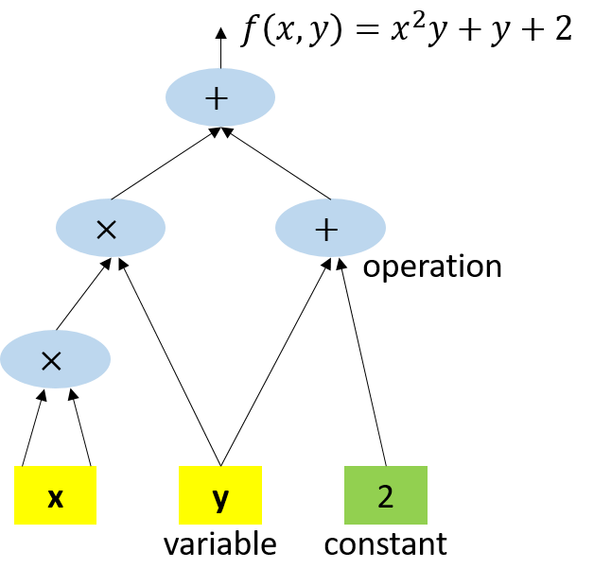
TensorFlow
O TensorFlow é uma poderosa biblioteca de software de código aberto para computação numérica, adequada e customizada para a execução de algoritmos de aprendizado de máquina em larga escala.
O nome TensorFlow deriva dos tipos de operações que a biblioteca pode realizar em matrizes de dados multidimensionais, conhecidas como tensores.
A biblioteca tem 2 grandes releases: 1.x e 2.x.
1.x: Lançada em Fevereiro de 2017. A escrita do código é dividida em duas partes: construção do grafo computacional e posteriormente criação de uma sessão para executá-lo. Forma complexa e não Pythonica...
2.x: Lançada em Setembro 2019. Facilita a criação de modelos através de eager execution, não é mais necessário se criar uma sessão para executar o grafo, pode-se verificar o resultado do código diretamente sem a necessidade de se criar uma sessão.
Seu princípio básico de funcionamento é bem simples: primeiro, define-se em Python um grafo de computação a ser executado (como mostrado na figura ao lado) e, em seguida, o TensorFlow transforma esse grafo em código C++ otimizado e o executa com eficiência em uma sessão.
Grafo de computação
Notes:
Referências
[1] “TensorFlow 1.x vs 2.x. – summary of changes”, https://www.datasciencecentral.com/profiles/blogs/tensorflow-1-x-vs-2-x-summary-of-changes#:~:text=TensorFlow%202.0%20promotes%20TensorFlow%20Keras,x.&text=TensorFlow%202.0%20provides%20the%20user,using%20a%20python%20function%20%40tf.
[2] “Tensorflow 1.0 vs Tensorflow 2.0: What is the Difference?”, https://in.springboard.com/blog/tensorflow-1-0-vs-tensorflow-2-0/
[3] “Define-by-Run”, https://docs.chainer.org/en/stable/guides/define_by_run.html

Slide 4
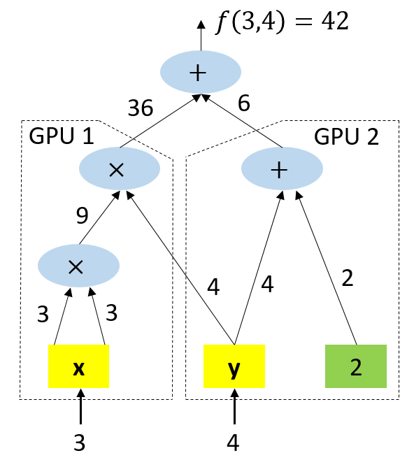
TensorFlow
O TensorFlow possibilita dividir o grafo em várias seções e executá-las em paralelo em várias CPUs ou GPUs, como mostrado na figura ao lado.
O TensorFlow também suporta computação distribuída: pode-se treinar redes neurais gigantescas com conjuntos de treinamento imensos em um período de tempo razoável, dividindo os cálculos através de centenas de servidores.
Por exemplo, o TensorFlow pode treinar uma rede neural com milhões de parâmetros (i.e., pesos) com um conjunto de treinamento composto por bilhões de exemplos com milhões de atributos cada.
O TensorFlow foi desenvolvido pelo time da Google chamado de Google Brain e é utilizado internamente e em vários produtos da empresa, e.g., Google Photos, Search, Maps, entre outros.

Slide 5
TensorFlow
O TensorFlow foi projetado para ser flexível, escalável e pronto para produção. Alguns de seus destaques são:
Roda não apenas no Windows, Linux e macOS, mas também em dispositivos móveis, incluindo iOS e Android.
Fornece uma application programming interface (API) em Python muito simples chamada TFLearn (tensorflow.contrib.learn) que é compatível com o Scikit-Learn.
Também fornece outra API simples chamada TF-slim (tensorflow.contrib.slim) para simplificar a criação, o treinamento e a validação de redes neurais.
Existem várias APIs de alto nível que foram construídas sobre o TensorFlow, como Keras ou Pretty Tensor, que facilitam seu uso em detrimento de uma menor flexibilidade.
Entretanto, as APIs originais do TensorFlow oferecem muito mais flexibilidade (ao custo de maior complexidade) para criar todos os tipos de grafos de computação, incluindo qualquer arquitetura de rede neural que você possa imaginar.
Notes:
O TensorFlow é fácil de usar, é confiável (estável), de fácil manutenção, escalável e bem documentado.
TF.Learn, como você verá, pode ser usado para treinar vários tipos de redes neurais em apenas algumas linhas de código. Anteriormente, era um projeto independente chamado Scikit Flow (ou skflow).

Slide 6
TensorFlow
Inclui implementações em C++ altamente eficientes de muitas operações de aprendizado de máquina, particularmente aquelas necessárias para construir redes neurais. Há também uma API em C++ para que os usuários definam suas próprias operações de alto desempenho.
Fornece vários nós de otimização para encontrar os parâmetros (i.e., pesos) que minimizam uma função de custo (ou de erro). Eles são muito fáceis de usar, pois o TensorFlow cuida automaticamente do cálculo dos gradientes das funções que você define. Isso é chamado de diferenciação automática (ou autodiff).
Oferece uma ferramenta de visualização chamada TensorBoard, que permite navegar pelo grafo de computação e visualizar curvas de aprendizado.
Possui uma equipe dedicada de desenvolvedores e uma comunidade crescente que contribui para melhorá-lo cada vez mais.
Notes:
O TensorFlow não se limita apenas às redes neurais ou mesmo ao aprendizado de máquina; você pode executar simulações de física quântica, se quiser, por exemplo.

Slide 7
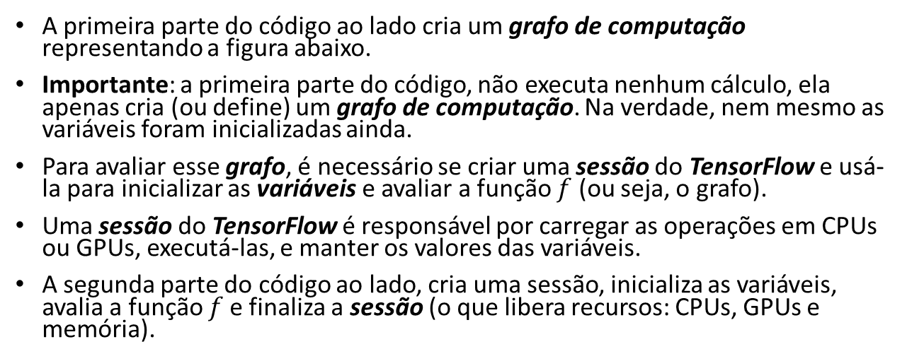
Criando e executando um grafo simples
import tensorflow as tf
# Creating the graph.
x = tf.Variable(3, name="x")
y = tf.Variable(4, name="y")
f = x*x*y + y + 2
# Executing the calculation graph.
sess = tf.Session()
sess.run(x.initializer)
sess.run(y.initializer)
result = sess.run(f)
print(result)
sess.close()
A primeira parte do código ao lado cria um grafo de computação representando a figura abaixo.
Importante: a primeira parte do código, não executa nenhum cálculo, ela apenas cria (ou define) um grafo de computação. Na verdade, nem mesmo as variáveis foram inicializadas ainda.
Para avaliar esse grafo, é necessário se criar uma sessão do TensorFlow e usá-la para inicializar as variáveis e avaliar a função $f$ (ou seja, o grafo).
Uma sessão do TensorFlow é responsável por carregar as operações em CPUs ou GPUs, executá-las, e manter os valores das variáveis.
A segunda parte do código ao lado, cria uma sessão, inicializa as variáveis, avalia a função $f$e finaliza a sessão (o que libera recursos: CPUs, GPUs e memória).
Dica
Ter que repetir sess.run() o tempo todo é um pouco chato, mas felizmente existe uma maneira melhor, que é mostrada no trecho de código ao lado.
Dentro do bloco with, a sessão é definida como a sessão padrão. E portanto, executar x.initializer.run() é equivalente a executar tf.get_default_session().run(x.initializer) e da mesma forma f.eval() é equivalente a executar tf.get_default_session().run(f). Isso facilita a leitura do código. Além disso, a sessão é finalizada automaticamente ao final do bloco.
with tf.Session() as sess:
x.initializer.run()
y.initializer.run()
result = f.eval()
Example: FirstGraph.ipynb

Slide 8
Criando e executando um grafo simples
# Create an init node
init = tf.global_variables_initializer()
with tf.Session() as sess:
# actually initialize all the variables
init.run()
result = f.eval()
Dica
Ao invés de executar manualmente a inicialização de cada variável, nós podemos usar a função global_variables_initializer().
Observe que essa função, na verdade, não executa a inicialização imediatamente, mas cria um nó no grafo que inicializará todas as variáveis quando for executado, conforme mostrado no trecho de código ao lado.
Conforme percebemos, um programa utilizando o TensorFlow normalmente é dividido em duas partes:
A primeira parte cria um grafo de computação (chamada de fase de construção)
A segunda parte executa o grafo (chamada de fase de execução).
A fase de construção cria um grafo de computação representando (declaração) o modelo de aprendizado de máquina e os cálculos necessários para treiná-lo.
Já a fase de execução, executa o grafo de computação. Essa fase pode executar um loop que avalia uma etapa de treinamento de um modelo repetidamente (por exemplo, uma época de treinamento por batelada), melhorando gradualmente os parâmetros do modelo.

Slide 9
Gerenciando grafos
x1 = tf.Variable(1)
x1.graph is tf.get_default_graph()
True
Qualquer nó criado é adicionado automaticamente ao grafo padrão. Podem existir vários grafos, mas apenas um é o padrão.
Na maioria dos casos, isso é bom, mas às vezes nós podemos querer gerenciar vários grafos independentes.
Nós podemos fazer isso criando um novo grafo e tornando-o temporariamente o grafo padrão dentro de um bloco with, como mostrado no trecho de código ao lado.
Dica
No Jupyter, é comum executarmos os mesmos comandos mais de uma vez enquanto estamos testando um código. Como resultado, podemos acabar com um grafo padrão contendo muitos nós duplicados. Uma solução é reiniciar o kernel do Jupyter, porém, uma solução mais conveniente é apenas redefinir o grafo padrão executando o comando tf.reset_default_graph().
graph = tf.Graph()
with graph.as_default():
x2 = tf.Variable(2)
x2.graph is graph
True
x2.graph is tf.get_default_graph()
False
Notes:
Podemos usar mais de um grafo no mesmo processo, mas apenas um deles é o padrão.
Quando não se especifica o grafo, todo nó é adicionado ao grafo padrão.

Slide 10
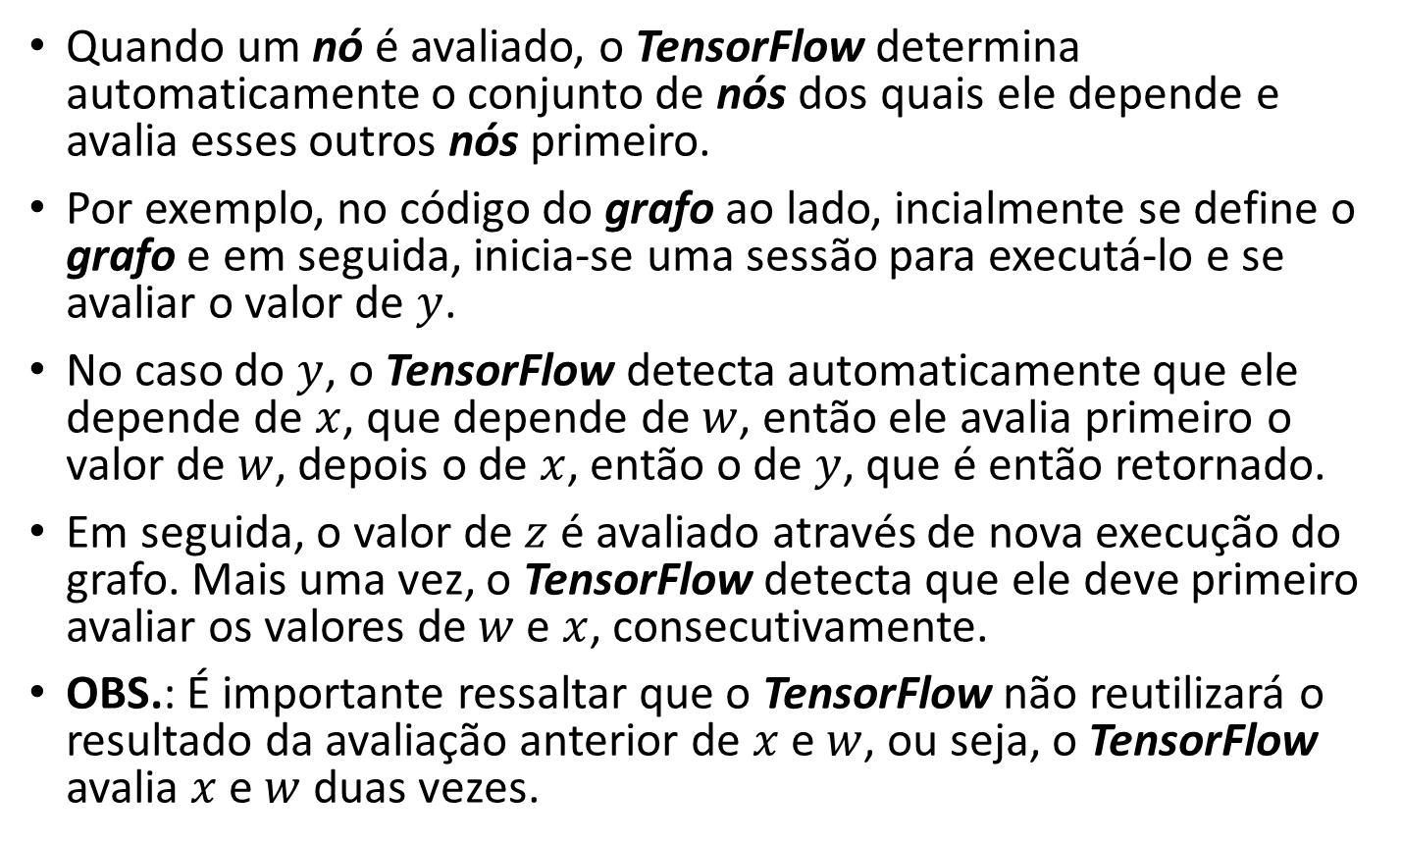
Ciclo de vida do valor de um nó
import tensorflow as tf
w = tf.constant(3)
x = w + 2
y = x + 5
z = x * 3
with tf.Session() as sess:
print(y.eval()) # 10
print(z.eval()) # 15
Quando um nó é avaliado, o TensorFlow determina automaticamente o conjunto de nós dos quais ele depende e avalia esses outros nós primeiro.
Por exemplo, no código do grafo ao lado, incialmente se define o grafo e em seguida, inicia-se uma sessão para executá-lo e se avaliar o valor de $y$.
No caso do $y$, o TensorFlow detecta automaticamente que ele depende de $x$, que depende de $w$, então ele avalia primeiro o valor de $w$, depois o de $x$, então o de $y$, que é então retornado.
Em seguida, o valor de $z$ é avaliado através de nova execução do grafo. Mais uma vez, o TensorFlow detecta que ele deve primeiro avaliar os valores de $w$ e $x$, consecutivamente.
OBS.: É importante ressaltar que o TensorFlow não reutilizará o resultado da avaliação anterior de $x$ e $w$, ou seja, o TensorFlow avalia $x$ e $w$ duas vezes.

Slide 11
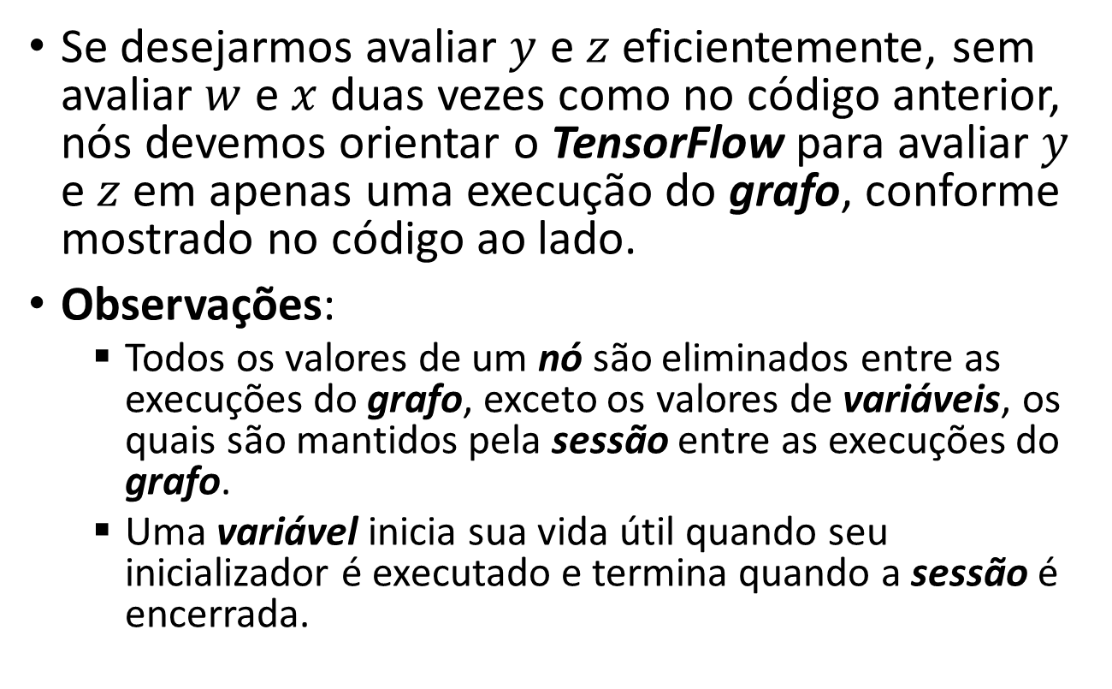
Ciclo de vida do valor de um nó
import tensorflow as tf
w = tf.constant(3)
x = w + 2
y = x + 5
z = x * 3
with tf.Session() as sess:
y_val, z_val = sess.run([y, z])
print(y_val) # 10
print(z_val) # 15
Se desejarmos avaliar $y$ e $z$ eficientemente, sem avaliar $w$ e $x$ duas vezes como no código anterior, nós devemos orientar o TensorFlow para avaliar $y$ e $z$ em apenas uma execução do grafo, conforme mostrado no código ao lado.
Observações:
Todos os valores de um nó são eliminados entre as execuções do grafo, exceto os valores de variáveis, os quais são mantidos pela sessão entre as execuções do grafo.
Uma variável inicia sua vida útil quando seu inicializador é executado e termina quando a sessão é encerrada.
Notes:
No single-process TensorFlow, várias sessões não compartilham nenhum estado, mesmo que reutilizem o mesmo grafo (cada sessão teria sua própria cópia de cada variável). No TensorFlow distribuído, o estado da variável é armazenado nos servidores, não nas sessões, portanto, várias sessões podem compartilhar as mesmas variáveis

Slide 12
Informações Importantes
As operações do TensorFlow (abreviadas como ops) podem receber qualquer número de entradas (i.e., atributos) e produzir qualquer número de saídas (i.e., rótulos ou valores desejados).
Por exemplo, as operações de adição e multiplicação do grafo acima recebem duas entradas e produzem uma saída.
Constantes e variáveis não recebem entradas, sendo então, chamadas de operações de origem (ou do Inglês source).
As entradas e saídas das operações são arrays multidimensionais, denominadas tensores (do Inglês tensors) (daí o nome “tensor flow”).
Assim como as arrays da biblioteca NumPy, os tensores têm um tipo e uma forma (i.e., dimensão). Na verdade, no Python, os tensores são simplesmente representados por arrays do tipo ndarrays da biblioteca NumPy.
Essas arrays geralmente contêm floats, mas podemos também usá-las para armazenar strings, integers , etc.
Exemplo: InputsAndOutputs.ipynb
Notes:
Exemplo: InputsAndOutputs.ipynb
Antes de vermos um exemplo de regressão linear implementada com Tensorflow, seguem algumas informações importantes:

Slide 13
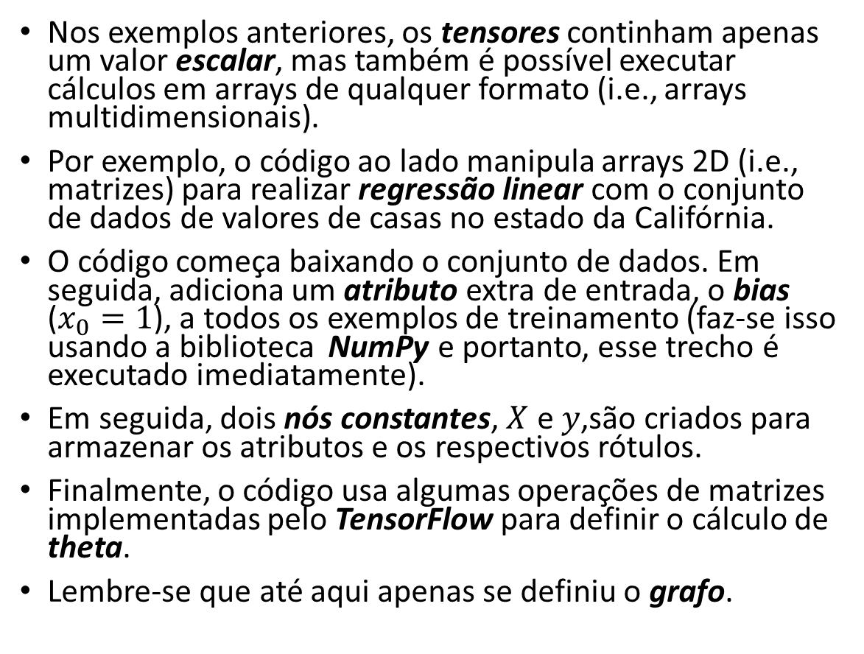
Regressão Linear com TensorFlow: Eq. Normal
import numpy as np
from sklearn.datasets import fetch_california_housing
housing = fetch_california_housing()
m, n = housing.data.shape
housing_data_plus_bias = np.c_[np.ones((m, 1)), housing.data]
X = tf.constant(housing_data_plus_bias, dtype=tf.float32, name="X")
y = tf.constant(housing.target.reshape(-1, 1), dtype=tf.float32, name="y")
XT = tf.transpose(X)
theta = tf.matmul(tf.matmul(tf.matrix_inverse(tf.matmul(XT, X)), XT), y)
with tf.Session() as sess:
theta_value = theta.eval()
Nos exemplos anteriores, os tensores continham apenas um valor escalar, mas também é possível executar cálculos em arrays de qualquer formato (i.e., arrays multidimensionais).
Por exemplo, o código ao lado manipula arrays 2D (i.e., matrizes) para realizar regressão linear com o conjunto de dados de valores de casas no estado da Califórnia.
O código começa baixando o conjunto de dados. Em seguida, adiciona um atributo extra de entrada, o bias ($x_{0}=1$), a todos os exemplos de treinamento (faz-se isso usando a biblioteca NumPy e portanto, esse trecho é executado imediatamente).
Em seguida, dois nós constantes, $X$ e $y$,são criados para armazenar os atributos e os respectivos rótulos.
Finalmente, o código usa algumas operações de matrizes implementadas pelo TensorFlow para definir o cálculo de theta.
Lembre-se que até aqui apenas se definiu o grafo.
Exemplo: NELinearRegressionTF.ipynb
Notes:
Exemplo: NELinearRegressionTF.ipynb

Slide 14
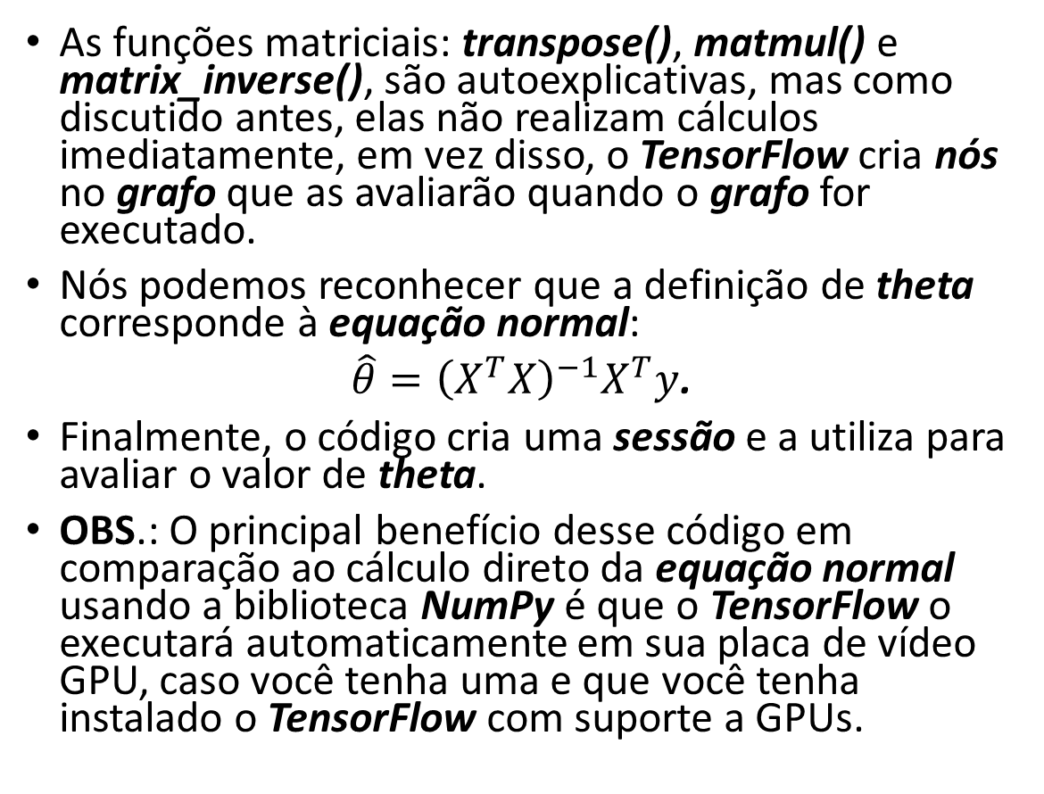
Regressão Linear com TensorFlow: Eq. Normal
import numpy as np
from sklearn.datasets import fetch_california_housing
housing = fetch_california_housing()
m, n = housing.data.shape
housing_data_plus_bias = np.c_[np.ones((m, 1)), housing.data]
X = tf.constant(housing_data_plus_bias, dtype=tf.float32, name="X")
y = tf.constant(housing.target.reshape(-1, 1), dtype=tf.float32, name="y")
XT = tf.transpose(X)
theta = tf.matmul(tf.matmul(tf.matrix_inverse(tf.matmul(XT, X)), XT), y)
with tf.Session() as sess:
theta_value = theta.eval()
As funções matriciais: transpose(), matmul() e matrix_inverse(), são autoexplicativas, mas como discutido antes, elas não realizam cálculos imediatamente, em vez disso, o TensorFlow cria nós no grafo que as avaliarão quando o grafo for executado.
Nós podemos reconhecer que a definição de theta corresponde à equação normal:
$\hat{θ}={\left(X^{T}X\right)}^{−1}X^{T}y$.
Finalmente, o código cria uma sessão e a utiliza para avaliar o valor de theta.
OBS.: O principal benefício desse código em comparação ao cálculo direto da equação normal usando a biblioteca NumPy é que o TensorFlow o executará automaticamente em sua placa de vídeo GPU, caso você tenha uma e que você tenha instalado o TensorFlow com suporte a GPUs.

Slide 15
Regressão Linear com TensorFlow: GD
No próximo exemplo nós vamos usar o gradiente descendente em batelada ao invés da equação normal para encontrar os pesos do modelo.
Incialmente, faremos isso calculando os gradientes manualmente, em seguida, usaremos um recurso poderosíssimo do TensorFlow conhecido como autodiff, o qual permite que o TensorFlow calcule os gradientes automaticamente e, finalmente, usaremos alguns otimizadores prontos disponibilizados pelo TensorFlow.
Notes:
Ao usar o gradiente descendente, lembre-se de que é importante normalizar primeiro os vetores de atributos de entrada, ou o treinamento pode se tornar muito lento. Você pode fazer isso usando o TensorFlow, NumPy, StandardScaler da ScikitLearn ou qualquer outra solução que você preferir.

Slide 16
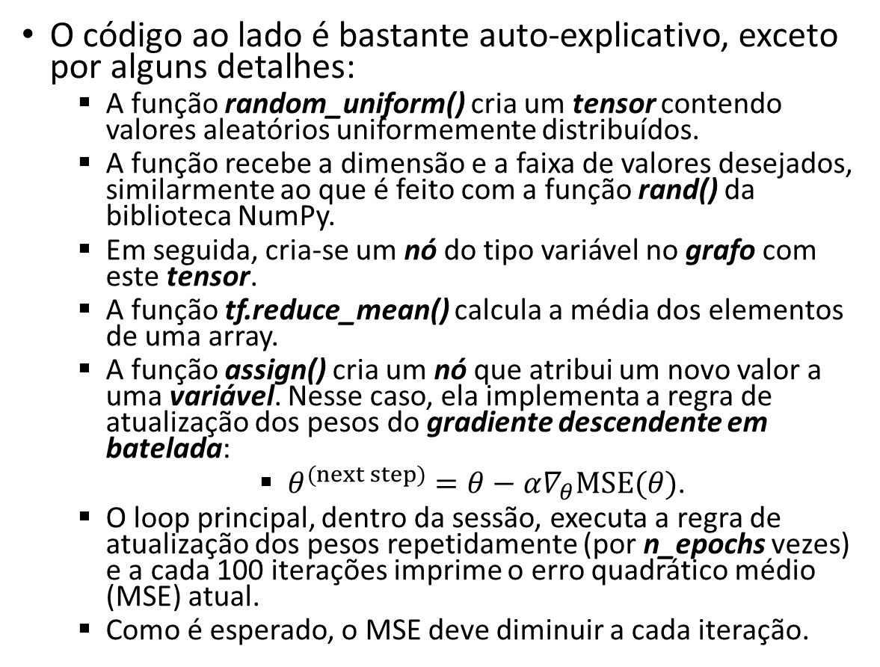
Calculando os gradientes manualmente
n_epochs = 1000
learning_rate = 0.01
X = tf.constant(scaled_housing_data_plus_bias, dtype=tf.float32, name="X")
y = tf.constant(housing.target.reshape(-1, 1), dtype=tf.float32, name="y")
theta = tf.Variable(tf.random_uniform([n + 1, 1], -1.0, 1.0), name="theta")
y_pred = tf.matmul(X, theta, name="predictions")
error = y_pred - y
mse = tf.reduce_mean(tf.square(error), name="mse")
gradients = 2/m * tf.matmul(tf.transpose(X), error)
training_op = tf.assign(theta, theta - learning_rate * gradients)
init = tf.global_variables_initializer()
with tf.Session() as sess:
sess.run(init)
for epoch in range(n_epochs):
if epoch % 100 == 0:
print("Epoch", epoch, "MSE =", mse.eval())
sess.run(training_op)
best_theta = theta.eval()
Epoch 0 MSE = 12.34403 Epoch 100 MSE = 0.84830046 Epoch 200 MSE = 0.6261495 Epoch 300 MSE = 0.60210127 Epoch 400 MSE = 0.5865569 Epoch 500 MSE = 0.5744065
O código ao lado é bastante auto-explicativo, exceto por alguns detalhes:
A função random_uniform() cria um tensor contendo valores aleatórios uniformemente distribuídos.
A função recebe a dimensão e a faixa de valores desejados, similarmente ao que é feito com a função rand() da biblioteca NumPy.
Em seguida, cria-se um nó do tipo variável no grafo com este tensor.
A função tf.reduce_mean() calcula a média dos elementos de uma array.
A função assign() cria um nó que atribui um novo valor a uma variável. Nesse caso, ela implementa a regra de atualização dos pesos do gradiente descendente em batelada:
$θ^{(next step)}=θ−α∇_{θ}MSE(θ)$.
O loop principal, dentro da sessão, executa a regra de atualização dos pesos repetidamente (por n_epochs vezes) e a cada 100 iterações imprime o erro quadrático médio (MSE) atual.
Como é esperado, o MSE deve diminuir a cada iteração.
Exemplo: GDLinearRegressionTF.ipynb
Notes:
Exemplo: GDLinearRegressionTF.ipynb

Slide 17
Usando autodiff para calcular os gradientes
O código anterior funciona bem, mas requer que os gradientes da função de custo sejam derivados manualmente.
No caso da regressão linear, isso é bem fácil, mas se tivéssemos que fazer isso para redes neurais com várias camadas nós teríamos muita dor de cabeça: seria tedioso e bastante propenso a erros.
Uma solução seria o uso de diferenciação simbólica para encontrar automaticamente as equações das derivadas parciais, mas o código resultante não seria eficiente.
Felizmente, o TensorFlow disponibiliza um recurso muito útil, o autodiff (automatic differentiation), que calcula os gradientes de forma automática, eficiente e precisa.
Autodiff é um conjunto de técnicas para avaliar numericamente a derivada de uma função especificada por um programa de computador.
Entre as várias abordagens para se calcular gradientes automaticamente, o TensorFlow adota o reverse-mode autodiff, que calcula os gradientes de forma eficiente e precisa quando há muitas entradas e poucas saídas, como costuma ocorrer com redes neurais.

Slide 18
Usando autodiff para calcular os gradientes
Para utilizar o autodiff, simplesmente substitua a linha:
gradients = 2/m * tf.matmul(tf.transpose(X), error)
no código anterior pela linha a seguir, o código continuará funcionando perfeitamente
gradients = tf.gradients(mse, [theta])[0]
A função gradients() usa uma op (neste caso a operação mse) e uma lista de variáveis (nesse caso, apenas a variável theta). Na sequência, ela cria uma lista de ops (uma por variável) para calcular os gradientes da op em relação a cada variável.
Portanto, o nó gradients calculará o vetor gradiente do MSE em relação ao vetor theta.
Notes:
Exemplo: GDLinearRegressionTFAutoDiff.ipynb

Slide 19
Usando otimizadores prontos
Como vimos, o TensorFlow calcula os gradientes automaticamente. Além disso, ele também fornece vários otimizadores prontos para uso, incluindo um otimizador que implementa o algoritmo do gradiente descendente.
Para usar o otimizador do tipo gradiente descendente, basta substituir as linhas
gradients = 2/m * tf.matmul(tf.transpose(X), error)
training_op = tf.assign(theta, theta - learning_rate * gradients)
pelo código
optimizer = tf.train.GradientDescentOptimizer(learning_rate=learning_rate)
training_op = optimizer.minimize(mse)
Para usar um tipo diferente de otimizador, basta alterar uma linha. Por exemplo, podemos usar um otimizador do tipo momentum (que geralmente converge muito mais rápido que otimizador do tipo gradiente descendente) definindo o otimizador da seguinte maneira:
optimizer = tf.train.MomentumOptimizer(learning_rate=learning_rate, momentum=0.9)
Exemplo: GDLinearRegressionTFAutoDiffOptimizer.ipynb
Notes:
Exemplo: GDLinearRegressionTFAutoDiffOptimizer.ipynb
Outros otimizadores podem ser encontrados na documentação do TensorFlow:
https://www.tensorflow.org/api_docs/python/tf/compat/v1/train#classes

Slide 20
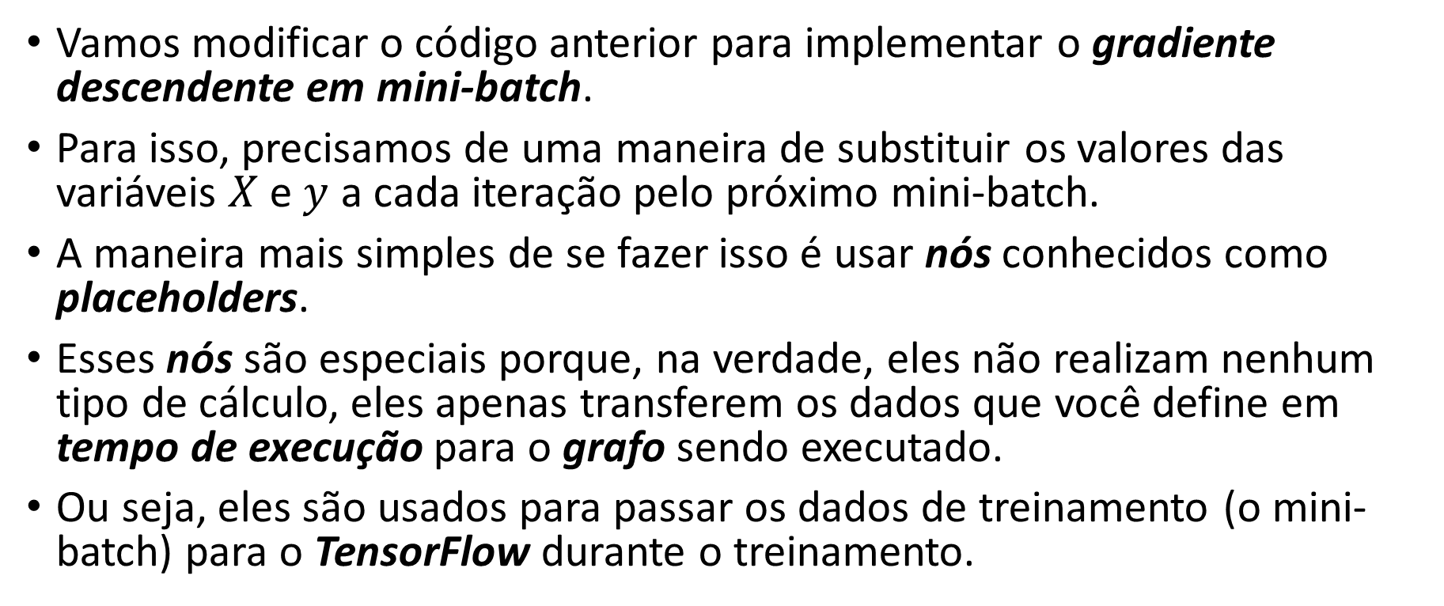
Fornecendo dados aos grafos em tempo de execução
Vamos modificar o código anterior para implementar o gradiente descendente em mini-batch.
Para isso, precisamos de uma maneira de substituir os valores das variáveis $X$ e $y$ a cada iteração pelo próximo mini-batch.
A maneira mais simples de se fazer isso é usar nós conhecidos como placeholders.
Esses nós são especiais porque, na verdade, eles não realizam nenhum tipo de cálculo, eles apenas transferem os dados que você define em tempo de execução para o grafo sendo executado.
Ou seja, eles são usados para passar os dados de treinamento (o mini-batch) para o TensorFlow durante o treinamento.
Notes:
OBS.: Caso você não especifique um valor em tempo de execução para um nó placeholder, você receberá uma exceção.

Slide 21
Fornecendo dados aos grafos em tempo de execução
Para criar um nó do tipo placeholder, usamos a função placeholder() e especificar o tipo de dados do tensor de saída.
Opcionalmente, também podemos especificar sua dimensão.
Se especificarmos None para uma dimensão, isso significa "qualquer tamanho".
Por exemplo, o código ao lado cria um nó A do tipo placeholder e também um nó B, que recebe o valor de A + 5.
Quando avaliamos o valor do nó B, passamos um feed_dict para o método eval() do tensor B, o qual especifica os valores do nó A.
Observem que o nó A deve ter 2 dimensões (ou seja, ele deve ser uma array bidimensional) e deve haver três colunas obrigatoriamente, mas ele pode ter qualquer número de linhas.
A = tf.placeholder(tf.float32, shape=(None, 3))
B = A + 5
with tf.Session() as sess:
B_val_1 = B.eval(feed_dict={A: [[1, 2, 3]]})
B_val_2 = B.eval(feed_dict={A: [[4, 5, 6], [7, 8, 9]]})
print(B_val_1)
[[ 6. 7. 8.]]
print(B_val_2)
[[ 9. 10. 11.]
[ 12. 13. 14.]]
Exemplo: FornecendoDadosAosGrafosEmTempoDeExecução.ipynb
Notes:
Exemplo: FornecendoDadosAosGrafosEmTempoDeExecução.ipynb
OBS.: Você pode alimentar a saída de qualquer operação, não apenas deplaceholders. Nesse caso, o TensorFlow não tenta avaliar essas operações; Ele usa os valores que você passa.

Slide 22
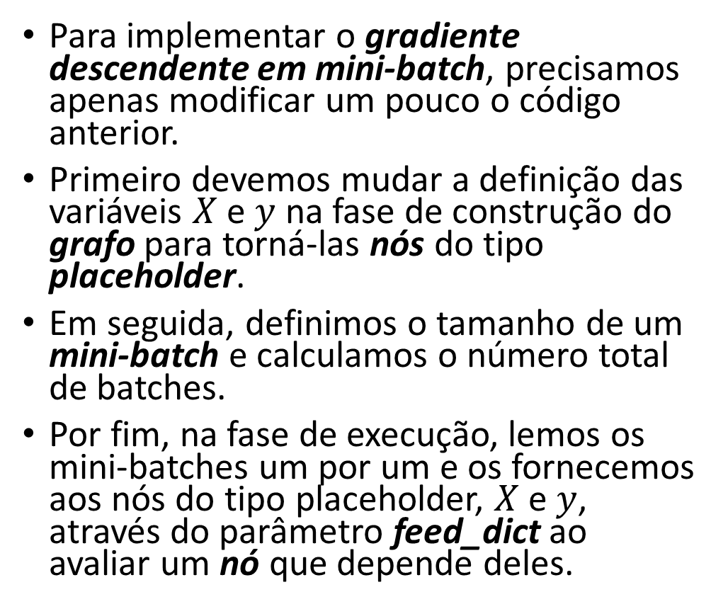
Fornecendo dados aos grafos em tempo de execução
X = tf.placeholder(tf.float32, shape=(None, n + 1), name="X")
y = tf.placeholder(tf.float32, shape=(None, 1), name="y")
batch_size = 100
n_batches = int(np.ceil(m / batch_size))
def fetch_batch(epoch, batch_index, batch_size):
np.random.seed(epoch * n_batches + batch_index)
indices = np.random.randint(m, size=batch_size)
X_batch = scaled_housing_data_plus_bias[indices]
y_batch = housing.target.reshape(-1, 1)[indices]
return X_batch, y_batch
with tf.Session() as sess:
sess.run(init)
for epoch in range(n_epochs):
for batch_index in range(n_batches):
X_batch, y_batch = fetch_batch(epoch, batch_index, batch_size)
sess.run(training_op, feed_dict={X: X_batch, y: y_batch})
best_theta = theta.eval()
Para implementar o gradiente descendente em mini-batch, precisamos apenas modificar um pouco o código anterior.
Primeiro devemos mudar a definição das variáveis $X$ e $y$ na fase de construção do grafo para torná-las nós do tipo placeholder.
Em seguida, definimos o tamanho de um mini-batch e calculamos o número total de batches.
Por fim, na fase de execução, lemos os mini-batches um por um e os fornecemos aos nós do tipo placeholder, $X$ e $y$, através do parâmetro feed_dict ao avaliar um nó que depende deles.
Notes:
Exemplo: GDLinearRegressionTFAutoDiffOptimizerWithPlaceHolder
OBS.: Não precisamos passar os valores de X e y ao avaliar teta, pois ele não depende de nenhum deles.

Slide 23
Salvando e restaurando modelos
reset_graph()
n_epochs = 1000
learning_rate = 0.01
X = tf.constant(scaled_housing_data_plus_bias, dtype=tf.float32, name="X")
y = tf.constant(housing.target.reshape(-1, 1), dtype=tf.float32, name="y")
theta = tf.Variable(tf.random_uniform([n + 1, 1], -1.0, 1.0, seed=42), name="theta")
y_pred = tf.matmul(X, theta, name="predictions")
error = y_pred - y
mse = tf.reduce_mean(tf.square(error), name="mse")
optimizer = tf.train.GradientDescentOptimizer(learning_rate=learning_rate)
training_op = optimizer.minimize(mse)
init = tf.global_variables_initializer()
saver = tf.train.Saver()
with tf.Session() as sess:
sess.run(init)
for epoch in range(n_epochs):
if epoch % 100 == 0:
print("Epoch", epoch, "MSE =", mse.eval())
save_path = saver.save(sess, "/tmp/my_model.ckpt")
sess.run(training_op)
best_theta = theta.eval()
save_path = saver.save(sess, "/tmp/my_model_final.ckpt")
Depois de treinar um modelo, podemos salvar seus parâmetros em disco para poder utilizá-los sempre que quisermos.
Nós podemos usá-los em outro programa, compará-los com outros modelos e assim por diante.
Além disso, nós podemos querer salvar os parâmetros em intervalos regulares durante o treinamento do modelo, para que, se o computador travar durante o treinamento, nós possamos continuar do último ponto de verificação salvo em vez de começar do zero.
O TensorFlow possibilita que se salve e restaure um modelo. Para isto, basta criar um nó do tipo Saver no final da fase de construção, ou seja, depois que todos os outros nós tiverem sido criados.
Em seguida, na fase de execução, chama-se o método save() sempre que se desejar salvar o modelo, passando a sessão e o caminho para o arquivo onde se deseja salvar o ponto de verificação.
Exemplo: VisualizandoGrafosECurvasDeTreinamento.ipynb
Notes:
Exemplo: VisualizandoGrafosECurvasDeTreinamento.ipynb

Slide 24
Salvando e restaurando modelos
Restaurar um modelo salvo também é fácil: para isso deve-se criar um nó do tipo Saver no final da fase de construção como anteriormente, mas no início da fase de execução, ao invés de inicializar as variáveis usando o nó de inicialização, executa-se o método restore() do objeto do tipo Saver com a sessão corrente e o caminho para o arquivo com o modelo salvo, conforme mostrado no código abaixo.
with tf.Session() as sess:
saver.restore(sess, "/tmp/my_model_final.ckpt")
best_theta_restored = theta.eval()
Por padrão, um objeto do tipo Saver salva e restaura todas as variáveis do grafo, mas se precisarmos de mais controle, nós podemos especificar quais variáveis salvar ou restaurar e quais nomes usar.
Por exemplo, o objeto do tipo Saver no código abaixo salva ou restaura apenas a variável theta com o nome weights.
saver = tf.train.Saver({"weights": theta})

Slide 25
Visualizando grafos e curvas de treinamento com o TensorBoard
Agora nós temos um grafo de computação que treina um modelo de regressão linear usando o algoritmo do gradiente descendente em mini-batches e que salva pontos de verificação em intervalos regulares.
Parece bem avançado, não é? No entanto, ainda estamos confiando na função print() para visualizar o progresso do modelo durante o treinamento.
Entretanto, existe uma maneira muito melhor para se avaliar o progresso do modelo: o TensorBoard.
De posse de estatísticas de treinamento, o TensorBoard exibe visualizações interativas dessas estatísticas no navegador web (por exemplo, as curvas de aprendizado).
Pode-se também fornecer a definição do grafo de computação e o TensorBoard apresentará uma interface para navegarmos pelo grafo.
Isso é muito útil para identificar erros no grafo, encontrar gargalos de computação entre outras coisas.

Slide 26
Visualizando grafos e curvas de treinamento com o TensorBoard
O primeiro passo para utilizar o TensorBoard é modificar o código para gravar a definição do grafo e algumas estatísticas de treinamento, como por exemplo, o erro de treinamento, em um diretório de log ao qual o TensorBoard terá acesso.
OBS.: É necessário usar um diretório de log diferente toda vez que se executar o programa ou o TensorBoard irá misturar estatísticas de diferentes execuções, o que atrapalhará as visualizações e análises dos resultados.
A solução mais simples para isso é incluir um timestamp (i.e., data e hora) ao nome do diretório de log. Isso pode ser feito com o trecho de código abaixo.
from datetime import datetime
now = datetime.utcnow().strftime("%Y%m%d%H%M%S")
root_logdir = "tf_logs"
logdir = "{}/run-{}/".format(root_logdir, now)

Slide 27
Visualizando grafos e curvas de treinamento com o TensorBoard
Em seguida, adicionamos o código abaixo ao final da fase de construção do grafo.
mse_summary = tf.summary.scalar('MSE', mse)
file_writer = tf.summary.FileWriter(logdir, tf.get_default_graph())
A primeira linha cria um nó no grafo que avalia o valor do erro quadrático médio (MSE) e o grava em um arquivo de log compatível com TensorBoard chamado de summary.
A segunda linha cria um objeto do tipo FileWriter que é usado para escrever os resultados no arquivo de log.
O primeiro parâmetro indica o caminho do diretório de log e o segundo, que é opcional, é o grafo que você deseja visualizar.
Após a criação, o objeto do tipo FileWriter cria o diretório de log se ele ainda não existir e grava a definição do grafo em um arquivo de log chamado arquivo de eventos.
Notes:
Para visualizar o gráfico no Jupyter, usaremos um servidor TensorBoard disponível on-line em https://tensorboard.appspot.com/. Essa abordagem não funcionará caso você não tenha acesso à Internet. Como alternativa ao servidor TensorBoard, você pode usar a bibioteca tfgraphviz.
A bibioteca tfgraphviz pode ser instalada executando-se os seguintes comandos
pip install graphviz
pip install tfgraphviz

Slide 28
Visualizando grafos e curvas de treinamento com o TensorBoard
Em seguida, é necessário atualizar o código da fase de execução para avaliar o nó mse_summary regularmente durante o treinamento (por exemplo, a cada 10 mini-batches).
Isso produzirá um summary (i.e., o log) que pode ser gravado no arquivo de eventos usando o objeto file_writer.
O código atualizado da fase de execução é mostrado abaixo.
[...]
for batch_index in range(n_batches):
X_batch, y_batch = fetch_batch(epoch, batch_index, batch_size)
if batch_index % 10 == 0:
summary_str = mse_summary.eval(feed_dict={X: X_batch, y: y_batch})
step = epoch * n_batches + batch_index
file_writer.add_summary(summary_str, step)
sess.run(training_op, feed_dict={X: X_batch, y: y_batch})
[...]
Notes:
OBS.: Evite logar estatísticas de treinamento em cada etapa do treinamento, pois isso aumentará significativamente o tempo de treinamento.

Slide 29
Visualizando grafos e curvas de treinamento com o TensorBoard
Por fim, encerra-se o FileWriter no final do programa com file_writer.close().
Ao executar o programa, o objeto do tipo FileWriter criará o diretório de log e gravará um arquivo de eventos nesse diretório, contendo a definição do grafo e os valores de MSE.
Agora podemos iniciar o servidor do TensorBoard. Para isso, é necessário ativar o ambiente virtual, caso você tenha criado um e, em seguida, iniciar o servidor executando o comando tensorboard, apontando-o para o diretório de logs.
Esse comando inicia o servidor web do TensorBoard, que fica escutando (i.e., esperando) por conexões na porta 6006.
$ source env/bin/activate $ tensorboard --logdir tf_logs/ Starting TensorBoard on port 6006 (You can navigate to http://0.0.0.0:6006)
Podemos carregar também através do notebook:
%load_ext tensorboard
%tensorboard --logdir tf_logs/

Slide 30
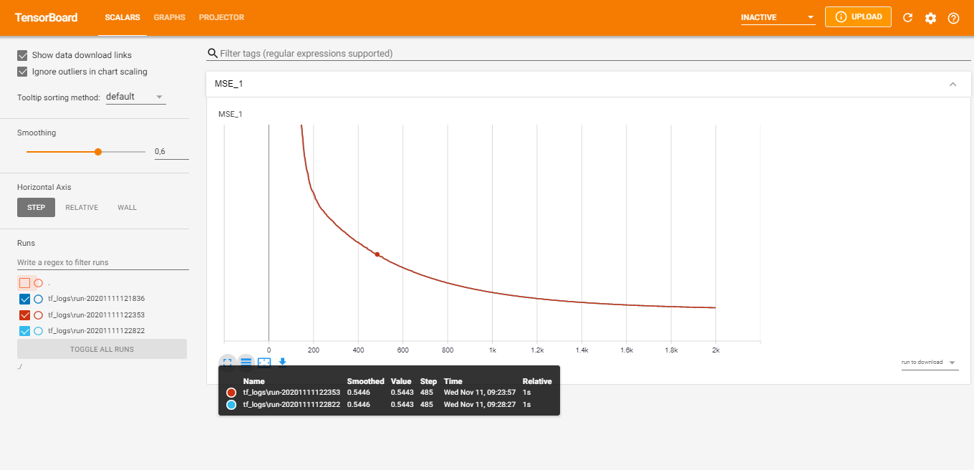
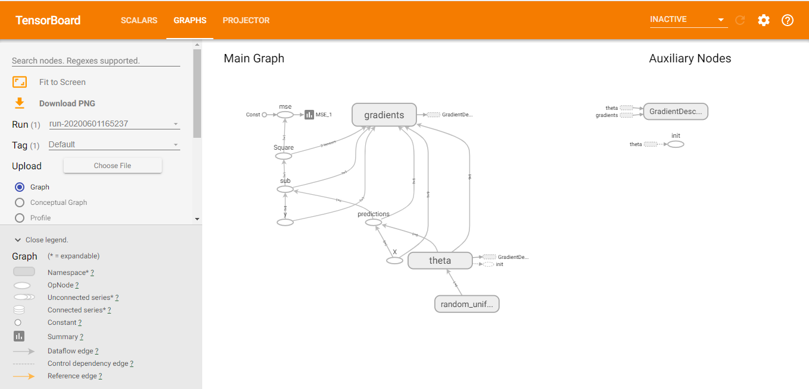
Visualizando grafos e curvas de treinamento com o TensorBoard
Em seguida, abrimos um navegador web e acessamos http://0.0.0.0:6006/ (ou http://localhost:6006/).
Na guia Scalars, vemos o gráfico do MSE, o qual mostra sua evolução durante o treinamento.
Nós podemos marcar ou desmarcar as execuções que desejamos ver, aumentar ou diminuir o zoom, passar o mouse sobre a curva para obter detalhes e assim por diante.
Para visualizar o grafo, basta clicar na guia Graphs.
Exemplo: VisualizandoGrafosECurvasDeTreinamento.ipynb
Notes:
Exemplo: VisualizandoGrafosECurvasDeTreinamento.ipynb
Para reduzir a desorganização, os nós que possuem muitas arestas (por exemplo, conexões com outros nós) são separados para uma área auxiliar à direita (você pode mover um nó para frente e para trás entre o grafo principal e a área auxiliar clicando com o botão direito do mouse em isto). Algumas partes do grafo também são recolhidas por padrão.
Uma breve visão geral das abas mostradas (guias na barra de navegação superior):
A aba do Scalars mostra como o loss e as métricas mudam a cada época. Você também pode usá-lo para rastrear a velocidade de treinamento, a taxa de aprendizado e outros valores escalares.
A aba Graphs ajuda você a visualizar seu modelo. Nesse caso, o gráfico Keras de camadas é mostrado, o que pode ajudá-lo a garantir que ele seja construído corretamente.
As abas Distributions and Histograms mostram a distribuição de um Tensor ao longo do tempo. Isso pode ser útil para visualizar pesos e vieses e verificar se eles estão mudando de maneira esperada.

Slide 31
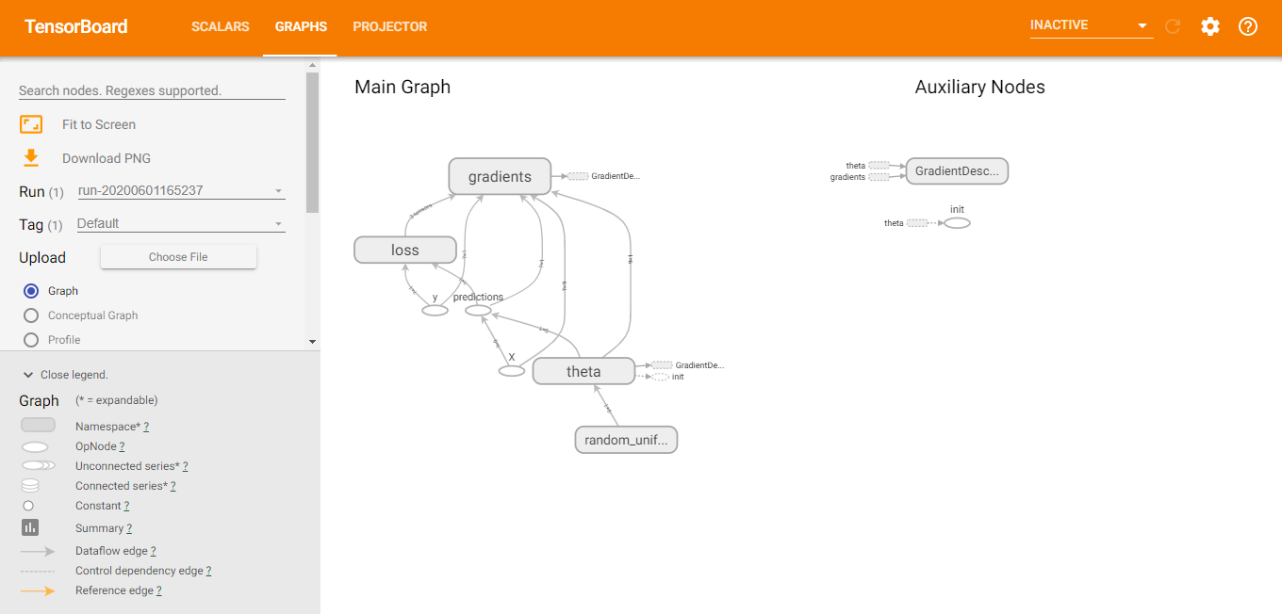
Escopos de nome
Ao lidar com modelos mais complexos, como redes neurais, por exemplo, o grafo pode ficar muito complexo, com milhares de nós, dificultando sua visualização.
Para evitar isso, podemos criar escopos de nome para agrupar nós relacionados.
Por exemplo, vamos modificar o código anterior para definir as operações error e mse dentro de um escopo de nome chamado loss conforme mostrado no trecho de código ao lado.
No TensorBoard, os nós mse e error agora aparecem dentro do namespace loss.
with tf.name_scope("loss") as scope:
error = y_pred - y
mse = tf.reduce_mean(tf.square(error), name="mse")

Slide 32
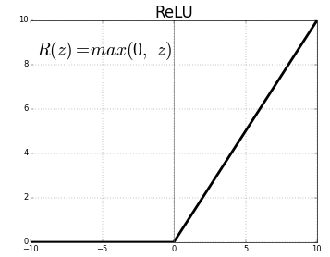
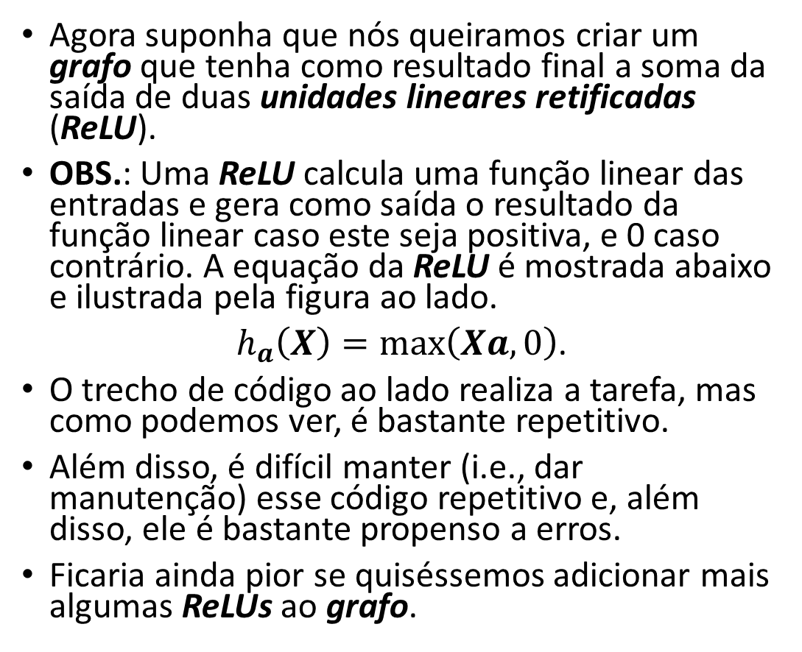
Modularidade
n_features = 3
X = tf.placeholder(tf.float32, shape=(None, n_features), name="X")
w1 = tf.Variable(tf.random_normal((n_features, 1)), name="weights1")
w2 = tf.Variable(tf.random_normal((n_features, 1)), name="weights2")
b1 = tf.Variable(0.0, name="bias1")
b2 = tf.Variable(0.0, name="bias2")
z1 = tf.add(tf.matmul(X, w1), b1, name="z1")
z2 = tf.add(tf.matmul(X, w2), b2, name="z2")
relu1 = tf.maximum(z1, 0., name="relu1")
relu2 = tf.maximum(z2, 0., name="relu2")
output = tf.add(relu1, relu2, name="output")
Agora suponha que nós queiramos criar um grafo que tenha como resultado final a soma da saída de duas unidades lineares retificadas (ReLU).
OBS.: Uma ReLU calcula uma função linear das entradas e gera como saída o resultado da função linear caso este seja positiva, e 0 caso contrário. A equação da ReLU é mostrada abaixo e ilustrada pela figura ao lado.
$h_{a}\left(X\right)=max\left(Xa,0\right)$.
O trecho de código ao lado realiza a tarefa, mas como podemos ver, é bastante repetitivo.
Além disso, é difícil manter (i.e., dar manutenção) esse código repetitivo e, além disso, ele é bastante propenso a erros.
Ficaria ainda pior se quiséssemos adicionar mais algumas ReLUs ao grafo.

Slide 33
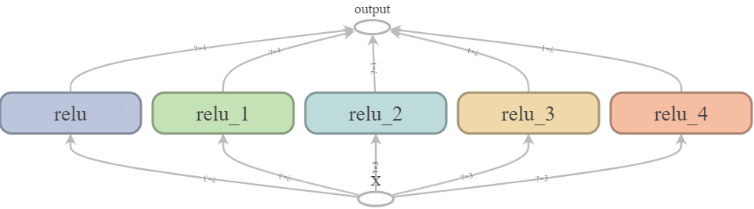
Modularidade
def relu(X):
w_shape = (int(X.get_shape()[1]), 1)
w = tf.Variable(tf.random_normal(w_shape), name="weights")
b = tf.Variable(0.0, name="bias")
z = tf.add(tf.matmul(X, w), b, name="z")
return tf.maximum(z, 0., name="relu")
n_features = 3
X = tf.placeholder(tf.float32, shape=(None, n_features), name="X")
relus = [relu(X) for i in range(5)]
output = tf.add_n(relus, name="output")
Felizmente, o TensorFlow nos permite ficar DRY (Don’t Repeat Yourself), ou seja, nós podemos simplesmente implementar uma função para criar uma ReLU e não ficar repetindo código.
O trecho de código ao lado cria cinco ReLUs e gera sua soma.
Observe que a função add_n() cria uma operação que computa a soma de uma lista de tensores.
Usando escopos de nome, podemos tornar o grafo mais claro.
Isso é feito simplesmente movendo todo o conteúdo da função relu() para dentro de um escopo de nome, que no código ao lado foi chamado de relu.
A figura ao lado mostra o grafo resultante.
Nós podemos observar que o TensorFlow cria automaticamente nomes distintos aos escopos de nome, acrescentando _1, _2 aos nomes do escopo e assim por diante.
def relu(X):
with tf.name_scope("relu"):
[...]
Notes:
Observe que, quando você cria um nó, o TensorFlow verifica se o nome já existe e, se existir, acrescenta um sublinhado seguido por um índice para tornar o nome exclusivo. Portanto, a primeira ReLU contém nós denominados "weights", “bias", "z" e "relu" (além de muitos outros nós com o nome padrão, como "MatMul"); a segunda ReLU contém nós denominados "weights_1", “bias_1" e assim por diante; o terceiro ReLU contém nós denominados "weights_2", “bias_2" e assim por diante. O TensorBoard identifica essas séries e as junta para reduzir a desordem.

Slide 34
Compartilhando variáveis
Para compartilhar uma variável entre vários componentes do grafo, uma opção simples é criá-la primeiro e depois passá-la como parâmetro para as funções que a utilizam.
Por exemplo, vamos supor que queiramos controlar o limiar (i.e., threshold) da ReLU (normalmente o limiar é igual 0) usando uma variável de limiar compartilhada com todas as ReLUs.
Para isso, nós poderíamos criar essa variável primeiro e depois passá-la para a função relu(), conforme mostrado no trecho de código ao lado.
Essa abordagem funciona bem para poucas variáveis compartilhadas, porém, imaginem se houvessem muitos parâmetros compartilhados como este, seria tedioso ter que passá-los como parâmetros o tempo todo para as funções.
def relu(X, threshold):
with tf.name_scope("relu"):
[...]
return tf.maximum(z, threshold, name="max")
threshold = tf.Variable(0.0, name="threshold")
X = tf.placeholder(tf.float32, shape=(None, n_features), name="X")
relus = [relu(X, threshold) for i in range(5)]
output = tf.add_n(relus, name="output")
Exemplo: SharingVariablesExample3.ipynb
Notes:
Muitas pessoas criam um dicionário Python contendo todas as variáveis em seu modelo e o passam para todas as funções. Outras criam uma classe para cada módulo (por exemplo, uma classe ReLU usando variáveis de classe para manipular o parâmetro compartilhado). Ainda outra opção é definir a variável compartilhada como um atributo da função relu() na primeira chamada, assim:
def relu(X): with tf.name_scope("relu"):
if not hasattr(relu, "threshold"): relu.threshold = tf.Variable(0.0, name="threshold") [...] return tf.maximum(z, relu.threshold, name="max")
Entretanto, o TensorFlow oferece outra opção, que pode levar a um código ligeiramente mais limpo e mais modular do que as soluções anteriores.

Slide 35
Compartilhando variáveis
Para resolver isso, o TensorFlow oferece uma opção que pode levar a um código mais limpo e mais modular do que a solução anterior.
A ideia é usar a função get_variable() para criar a variável compartilhada se ela ainda não existir, ou reutilizá-la caso ela já exista.
O comportamento desejado (criação ou reutilização) é controlado por um atributo da função variable_scope().
Por exemplo, o trecho de código abaixo cria uma variável chamada relu/threshold, que é uma variável escalar, pois shape=() e usando 0.0 como valor inicial.
with tf.variable_scope("relu"):
threshold = tf.get_variable("threshold", shape=(), initializer=tf.constant_initializer(0.0))

Slide 36
Compartilhando variáveis
Observe que se a variável já tiver sido criada por uma chamada anterior à função get_variable(), esse código gerará uma exceção.
Esse comportamento evita a reutilização de variáveis por engano.
Se nós realmente desejamos reutilizar uma variável, é necessário fazê-lo explicitamente, definindo o atributo de reutilização do escopo da variável como True. Nesse caso, não é necessário se especificar a forma ou o inicializador.
with tf.variable_scope("relu", reuse=True):
threshold = tf.get_variable("threshold")
Este código buscará a variável relu/threshold existente ou gerará uma exceção se ela não existir ou se não foi criada usando a função get_variable().
Notes:
OBS.: Depois que a reutilização estiver configurada como True, ela não poderá ser configurada novamente como False dentro do bloco. Além disso, se você definir outros escopos de variáveis dentro deste, eles herdarão automaticamente reuse=True. Por fim, apenas variáveis criadas pela função get_variable() podem ser reutilizadas dessa maneira.

Slide 37
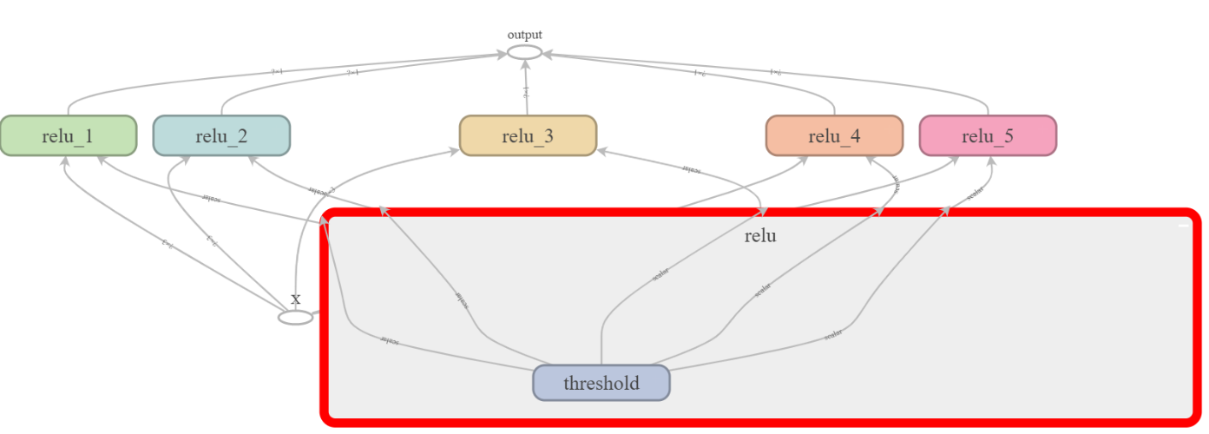
Compartilhando variáveis
def relu(X):
with tf.variable_scope("relu", reuse=True):
threshold = tf.get_variable("threshold") # reuse existing variable
[...]
return tf.maximum(z, threshold, name="max")
X = tf.placeholder(tf.float32, shape=(None, n_features), name="X")
with tf.variable_scope("relu"): # create the variable
threshold = tf.get_variable("threshold", shape=(), initializer=tf.constant_initializer(0.0))
relus = [relu(X) for relu_index in range(5)]
output = tf.add_n(relus, name="output")
Agora temos todas as peças necessárias para que a função relu() acesse a variável threshold sem ter que passá-la como parâmetro.
O trecho de código ao lado define primeiro a função relu(), depois cria a variável relu/threshold (como um escalar que posteriormente será inicializado com o valor 0.0) e cria cinco ReLUs chamando a função relu().
A função relu() reutiliza a variável relu/threshold e cria os outros nós pertencentes a função ReLU.
Notes:
OBS.: As variáveis criadas usando get_variable() são sempre nomeadas usando o nome de seu variable_scope como um prefixo (por exemplo, "relu/threshold"), mas para todos os outros nós (incluindo variáveis criadas com tf.Variable()), o escopo da variável age como um novo escopo de nome. Em particular, se um escopo de nome com um nome idêntico já foi criado, um sufixo é adicionado para tornar o nome exclusivo. Por exemplo, todos os nós criados no código anterior (exceto a variável de threshold) têm um nome prefixado de "relu_1/" a "relu_5/“.

Slide 38
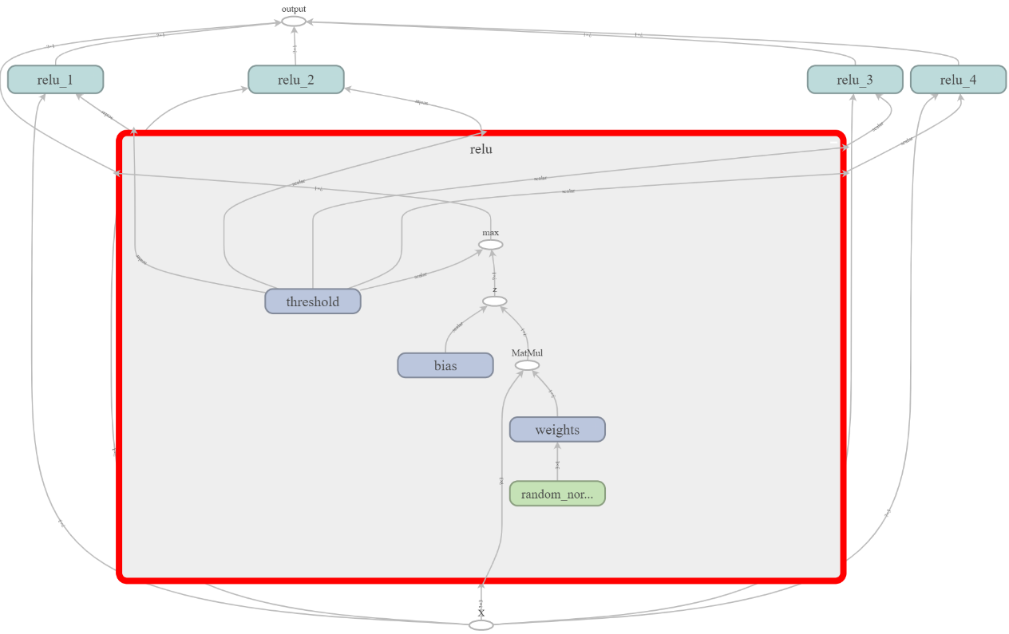
Compartilhando variáveis
def relu(X):
threshold = tf.get_variable("threshold", shape=(), initializer=tf.constant_initializer(0.0))
[...]
return tf.maximum(z, threshold, name="max")
X = tf.placeholder(tf.float32, shape=(None, n_features), name="X")
relus = []
for relu_index in range(5):
with tf.variable_scope("relu", reuse=(relu_index >= 1)) as scope:
relus.append(relu(X))
output = tf.add_n(relus, name="output")
Se analisarmos o código anterior, nós percebemos que é um pouco estranho que a variável relu/threshold seja definida fora da função relu(), onde todo o restante do código ReLU reside.
Para corrigir isso, o trecho de código ao lado cria a variável relu/threshold dentro da função relu() na primeira chamada e a reutiliza nas chamadas subsequentes.
Agora, a função relu() não precisa mais se preocupar com escopos de nome ou compartilhamento de variáveis: ela apenas chama get_variable(), que criará ou reutilizará a variável de relu/threshold.
O restante do código chama a função relu() cinco vezes, certificando-se de definir reuse=False na primeira chamada e reuse=True para as outras chamadas.
O grafo resultante é um pouco diferente do anterior, pois a variável compartilhada está localizada na primeira ReLU.

Slide 39
Referências
"Curso TensorFlow para Iniciantes", https://www.youtube.com/watch?v=JHsnHgb9hDo&list=PLyqOvdQmGdTR_X-BxOJCPIibdjQ_hXycV
"Tutoriais TensorFlow ", https://www.tensorflow.org/tutorials

Slide 40
Avisos
Material, exemplos e lista de exercícios #11 já estão disponíveis.

Slide 41
Obrigado!

Slide 42

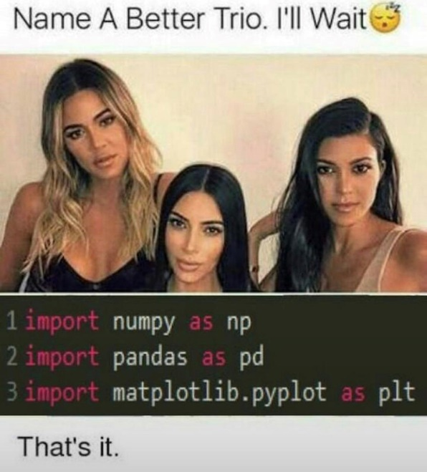



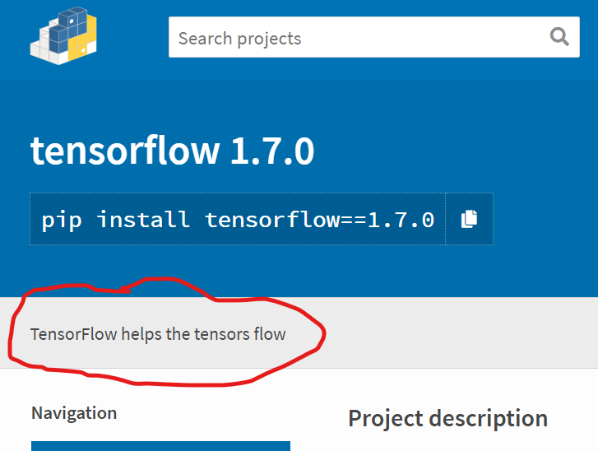

Slide 43
Figuras

Slide 44





$$f\left(x,y\right)=x^{2}y+y+2$$
$$+$$
$$×$$
$$+$$
operation
$$×$$
x
y
2
variable
constant

Slide 45

$$f\left(3,4\right)=42$$
$$+$$
36
6
GPU 1
GPU 2
$$×$$
$$+$$
9
$$×$$
2
4
4
3
3
x
y
2
3
4

Slide 46

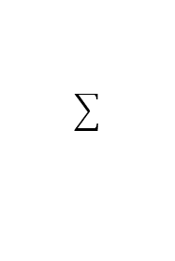
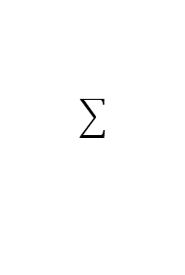
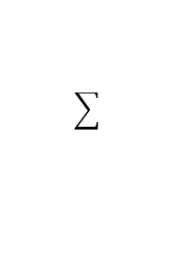


1
b1
x1
W11
$$f\left(.\right)$$
w13
W12
$$f\left(.\right)$$
y
W21
x2
w23
b3
W22
$$f\left(.\right)$$
1
1
b2

